Slide 1



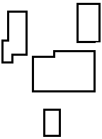
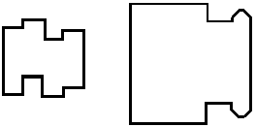


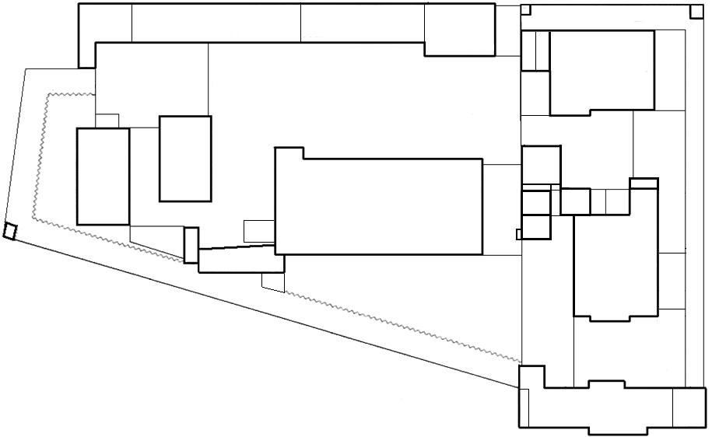


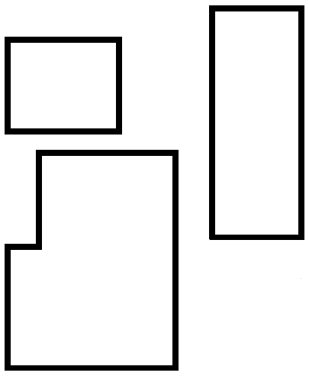


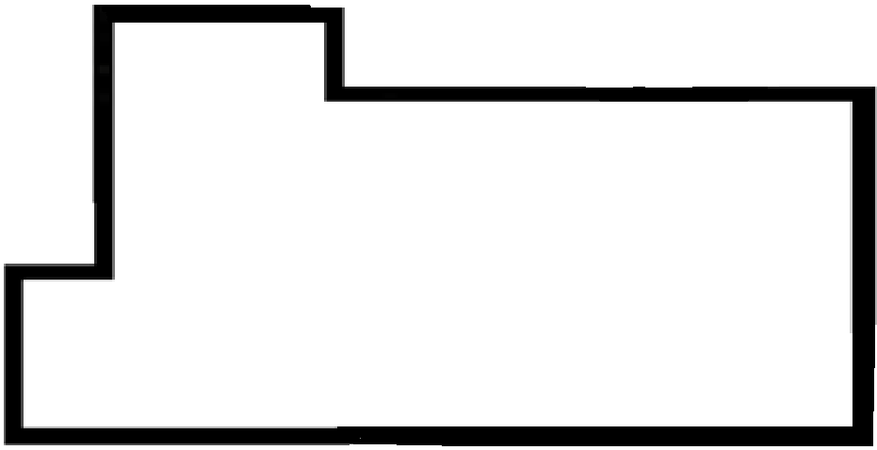

PANEVĖŽIO KALĖJIMO TERITORIJOS PASTATŲ SU PRIEIGOMIS SCHEMA
M. Valančiaus gatvė
9
7
5
3
47A
30
3A
Sandėliukas
28
Sandėliai
Dirbtuvės
Sandėliai
Garažai
Šiaurinis apsaugos perimetras Nr. 2
Korpuso Nr. 2 kiemeliai
Korpuso Nr. 2 pasivaikščiojimo kiemelis
A. Mackevičiaus gatvė
Lokalinė teritorija
Korpusas Nr. 2
Korpuso Nr. 5 pasivaikščiojimo kiemas
Gamybinė teritorija
26
Korpuso Nr. 1 pasivaikščiojimo kiemas
Rekreacinis kiemas
Respublikos gatvė
Korpusas Nr. 5
Korpusas Nr. 6
Sausio 13 skveras
Korpusas
Nr. 3
Gamybinis korpusas Nr. 7
24
Korpusas Nr. 4
Korpuso Nr. 3 pasivaikščiojimo kiemelis
Korpusas Nr. 1
Pasivaikščiojimo kiemelis
Nuteistųjų daržininkystės teritorija
Korpuso Nr. 1 pasivaikščiojimo kiemelis
22
Korpuso Nr. 1 pasivaikščiojimo kiemas
22
20
18
16
14
Administracinis
pastatas
P. Puzino g.

Slide 2
VAIKO IR MOTINOS NAMŲ SCHEMA
Panevėžys, Pelkių 71A
Malkinėė
Vaiko ir motinos namai
12
Vaiko ir motinos namų kiemo teritorija
Įvažiavimas
Varteliai
Pelkių g.

Slide 3
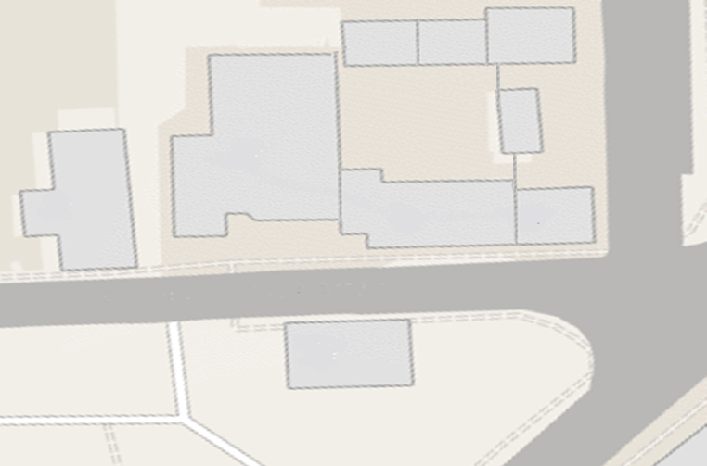
PANEVĖŽIO KALĖJIMO PUSIAUKELĖS NAMŲ PASTATŲ SU PRIEIGOMIS SCHEMA
Panevėžys, A. Smetonos g. 35
Garažai
33
Sietyno g.
31
35
37
A. Smetonos g.
30
Vasario 16 – osios g.

